Slide 1

Analytics les 4
(deel 3: CART trees met R, Crossvalidatie, Random Forests)
David Schweizer
Dit online-college wordt opgenomen

Slide 2

Programma
Herhaling
CART trees
  Voorbeeldje
  CART trees
  CART trees met R
Crossvalidation
Random Forests

Slide 3

CART-tree

Slide 4
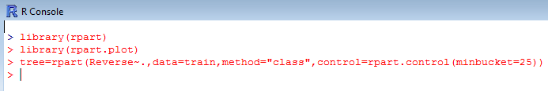
CART-Trees met R
classificatie
data (training set)
afhankelijke variabele
onafhankelijke variabelen (“alle overigen”)
recursive partitioning
controle parameters

Slide 5
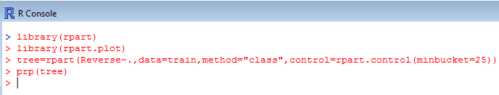
CART-trees met R (2)

Slide 6
Control Parameters
minbucket
maxsplit
cp (complexity parameter)

Slide 7
minbucket=25
minbucket=5
minbucket=50

Slide 8
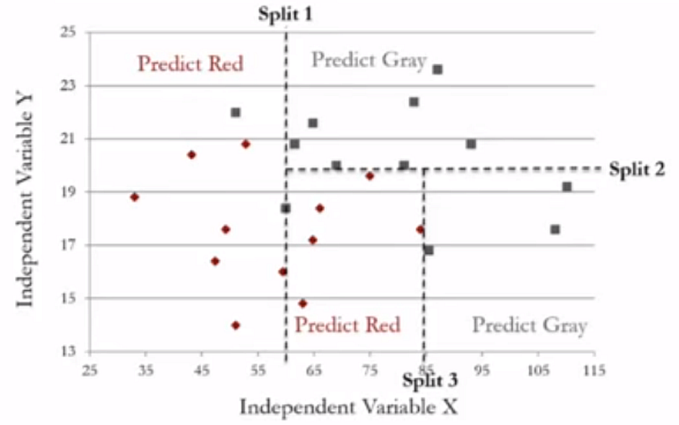
Splits (minbucket)

Slide 9
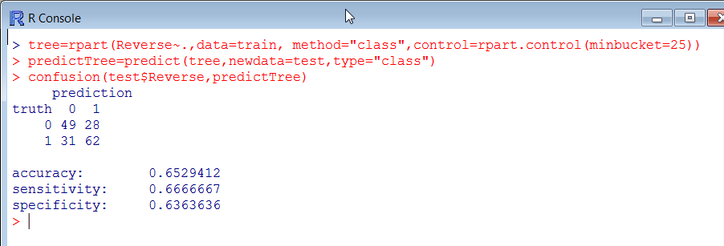
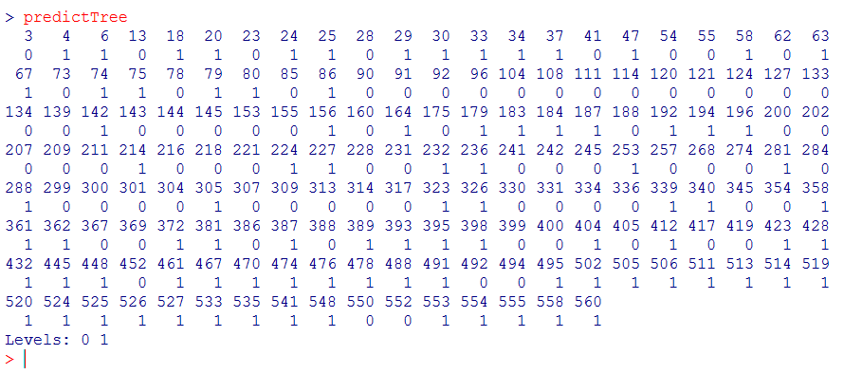
Validatie van trees

Slide 10
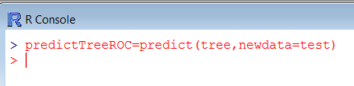
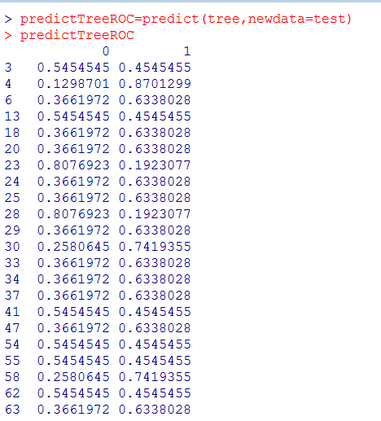
Validatie van trees (2)
0 | 1 | aantal
0.1298701 | 0.8701299 | 26
0.1875000 | 0.8125000 | 11
0.2580645 | 0.7419355 | 11
0.3661972 | 0.6338028 | 42
0.5454545 | 0.4545455 | 30
0.6923077 | 0.3076923 | 8
0.7820513 | 0.2179487 | 31
0.8076923 | 0.1923077 | 11
Reverse (keuze)
1
1
1
1
0
0
0
0

Slide 11

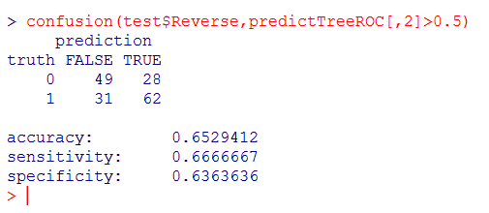
Validatie van trees (3)

Slide 12
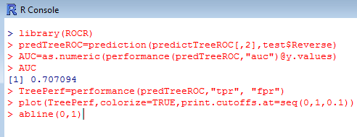
Validatie van trees (4)

Slide 13
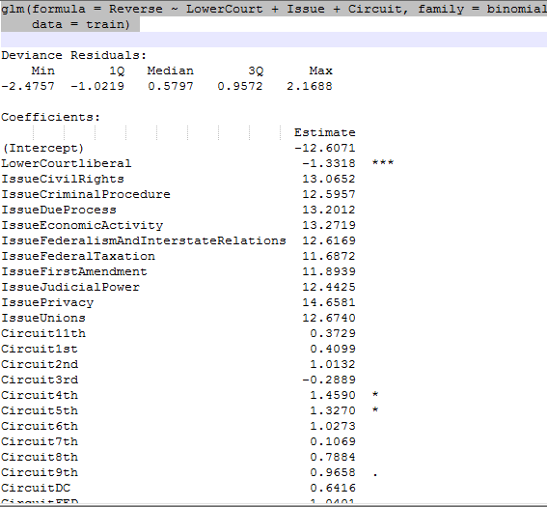
Trees vs Logistic Regressie

Slide 14
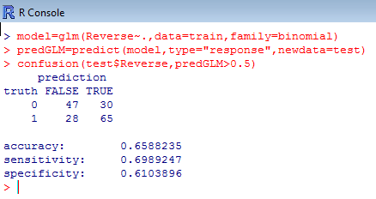
Trees vs Logistic Regressie (2)

Slide 15
Programma
Herhaling
CART trees
  Voorbeeldje
  CART trees
  CART trees met R
Crossvalidation
Random Forests

Slide 16
Programma
Herhaling
CART trees
  Voorbeeldje
  CART trees
  CART trees met R
Crossvalidation
Random Forests

Slide 17
Crossvalidatie
Doel: Vinden van het beste (CART-tree) model
“Beste” = hoogste accuracy

Slide 18





Maak vele modellen; zoek beste
1.data
trainingdata
trainingdata
train
test
testdata
1.data
2.maak model
Model
Cross validation
2.maak model
parameter
3.valideer beste model
Beste Model
3.valideer model
parameter

Slide 19
Cross Validatie Stappenplan (2)
Splits data in training data (en test data)
  Splits training data in “training” en “test”
  Maak model op “training” met waarde voor een ‘geschikte’ parameter, bepaal accuracy op “test”.
  Doe dit voor diverse waarden van de parameter, bepaal steeds de accuracy
  Ga naar a., (splits op andere manier) en herhaal flink aantal malen
Bepaal gemiddelde accuracy als functie vd parameter
Bepaal hieruit optimale parameter

Slide 20
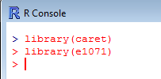

Cross Validatie met R
training functie
cross validation
aantal herhalingen data

Slide 21

Cross Validatie met R (2)
Bepaalt waarden voor de parameter
parameter (cp)
waarden:0.01 tot 0.50

Slide 22
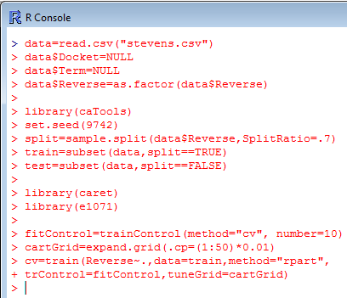
Cross Validatie met R (4)

Slide 23
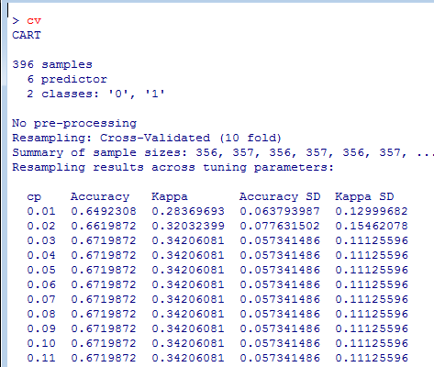
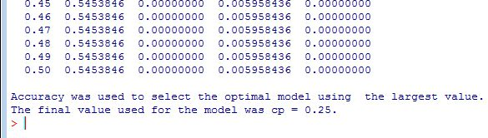
Cross Validatie met R (5)

Slide 25
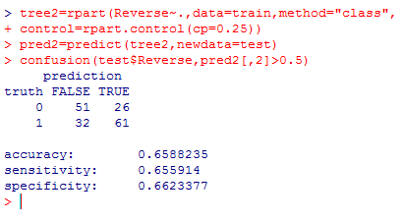

Validatie van trees (uit CV)

Slide 26
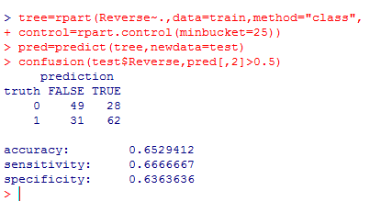
Validatie van trees (reprise)

Slide 27
Programma
Herhaling
CART trees
  Voorbeeldje
  CART trees
  CART trees met R
Crossvalidation
Random Forests

Slide 28
Programma
Herhaling
CART trees
  Voorbeeldje
  CART trees
  CART trees met R
Crossvalidation
Random Forests

Slide 29

Random Forests

Slide 30
Maak vele datasets en bomen
1.data
trainingdata
trainingdata
testdata
1.data
Sample 1
Sample 2
…
Sample n
Model
Random Forest
boom1
boom2
…
boomn
2.maak model
prediction 1
prediction 2
…
prediction n
prediction
3.valideer model

Slide 31
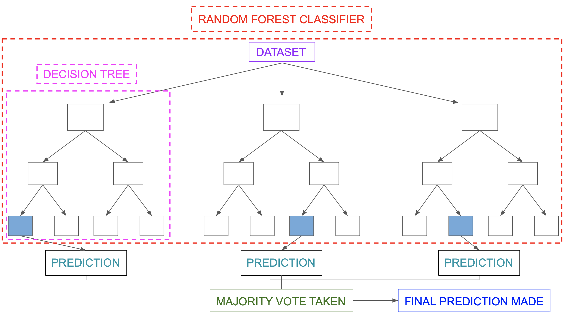
Random Forest

Slide 32
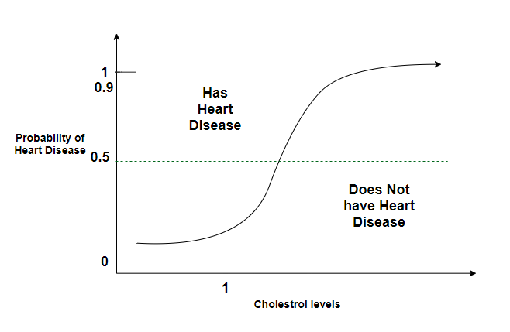
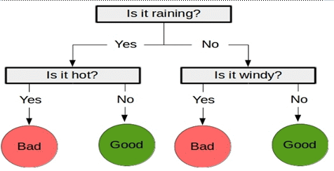
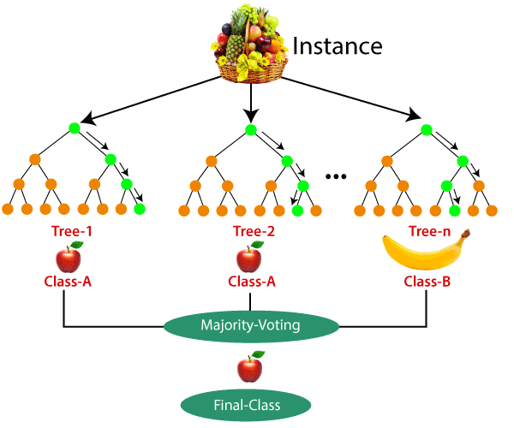
Vergelijking classificatiemethoden
methode
voordelen
nadelen
Logistic
regression
Snel en eenvoudige
Keuze drempelwaarde is
interpretatie
arbitrair
(waarschijnlijkheid)
Betekenis variabelen
vaak
moeilijk te duiden
Cart
-
trees
Duidelijke
interpretatie
Nauwkeurigheid soms niet
zo hoog
Keuze
parameters is
arbitrair
Random
forest
Vaak nauwkeuriger (hogere
Betekenis is niet te duiden
accuracy
)
(black box)
Meer rekentijd nodig

Slide 33

Programma
Herhaling
CART trees
  Voorbeeldje
  CART trees
  CART trees met R
Crossvalidation
Random Forests

